Slide 1

Tipos de Datos Definidos por el Usuario
Algóritmos y Estructuras de Datos
-00184-
Dr. Diego Agustín Ambrossio
Anl. Sis. Angel Leonardo Bianco

Slide 2

Algoritmos y Estructuras
de Datos
- Tipos de Datos Definidos por el Usuario-
Overview:
Tipos de Datos:
  Definidos por el lenguaje (simples)
    Númericos: Enteros, Reales, Complejos,
    Cadena de Caracteres,
    LÓGICOS (booleanos).
  Definidos por el Usuario (complejos)
    Tuplas,
    Conjuntos,
    Diccionarios,
    Listas,
    Rangos.
  Datos Mutables e Inmutables.
  Punteros.

Slide 3
Algoritmos y Estructuras
de Datos
- Tipos de Datos Definidos por el Usuario-
Tipos de Datos:
  Tipos de Datos Simples.
    Definidos por el lenguaje.
    Números:
      Enteros ( type ‘int’ )
      Reales ( type ‘float’ )
      Complejos (type ‘complex’ )
    Cadena de Caracteres (type ‘str’ )
    Booleanos ( type ‘bool’ )
      Ooperadores Relacionales
  Tipos de Datos Complejos
    Definidos por el Usuario
    Tuplas ( type ‘tuple’ )
    Conjuntos ( type ‘set’ )
    Diccionarios ( type ‘dicc’ )
    Listas ( type ‘list’ )
    Rangos ( type ‘range’ )

Slide 4
Algoritmos y Estructuras
de Datos
- Tipos de Datos Definidos por el Usuario-
Tipos de Datos Definidos por el Usuario:
Un tipo de dato define el posible rango de valores que una variable puede tomar al momento de ejecución del programa y a lo largo de toda la vida útil del programa. Este rango esta definido por el usuario.
  Tipos de Datos Definidos por el Usuario:
    Tuplas ( type ‘tuple’ )
    Conjuntos ( type ‘set’ )
    Diccionarios ( type ‘dicc’ )
    Listas ( type ‘list’ )
    Rangos ( type ‘range’ )
Además del rango de valores, también podemos definir las operaciones aceptadas
(estructura del tipo de dato)

Slide 5
Algoritmos y Estructuras
de Datos
- Tipos de Datos Definidos por el Usuario-
Tuplas:
Una tupla es una secuencia finita de objetos (los cuales pueden ser de distintos tipos).
Esta es una estructura de datos rígida, es decir, no podemos modificar una tupla. (INMUTABLE!)
Las tuplas pueden ser concatenadas, de manera similar a la concatenación de strings (usando el ‘+’).
Podemos obtener la logitud de una tupla, utilizando la función len().
También podemos acceder a los elementos de la tupla usando indices.

Slide 6

Algoritmos y Estructuras
de Datos
- Tipos de Datos Definidos por el Usuario-
Tuplas:
Definicion:
No hay muchos métodos específicos asociados a las tuplas.
x.count(obj) retorna el número de occurencias del objeto 'obj’ en 'x'.
x.index(obj) retorna el indice de la primer occurencia del
objeto 'obj' en 'x'.

Slide 7
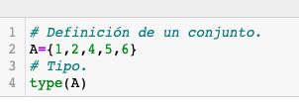
Algoritmos y Estructuras
de Datos
- Tipos de Datos Definidos por el Usuario-
Conjuntos
Un conjunto es una colección finita de objetos. Los conjuntos tienen (deben cumplir) todas las propiedades de los conjuntos matemáticos.
Definición:

Slide 8
Algoritmos y Estructuras
de Datos
- Tipos de Datos Definidos por el Usuario-
Conjuntos
Aquí hemos provisto una lista (no completa) de métodos útiles para el manejo de conjuntos:
A.intersection(B): retorna la intersección de los conjuntos A y B.
A.union(B): retorna la unión de los conjuntos A y B.
A.difference(B): retorna la diferencia simetrica de conjuntos
A.copy(): retorna una copia del conjunto A.
Podemos comparar dos conjuntos (seguiendo el orden de inclusión).

Slide 9
Diagrama de Venn
Representación gráfica de conjuntos: Rectángulo → Universo
Subconjuntos de ese universo → A, B
Universo
A
B
Sean los conjuntos:
U = {1,2,3,4,5,6,7,8,9,10,11,12,13,14,15,16,17}
A = {1,2,3,5,7,11,13,17}
B = {1,2,4,6,8,9,10,12,13,14,15,17}
Nota:
Los conjuntos no aceptan repeticiones, es decir:
A = {1, 2, 3}
B₁ = {1, 2, 2, 3, 1, 3, 4} no es un conjunto, pero B₂ = {1, 2, 3, 4} lo es.

Slide 10


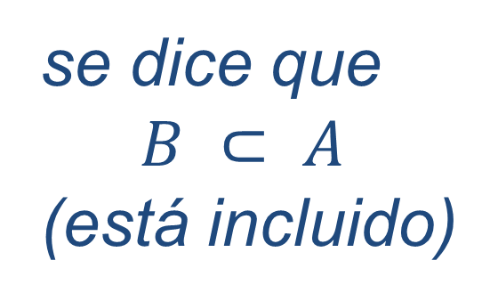
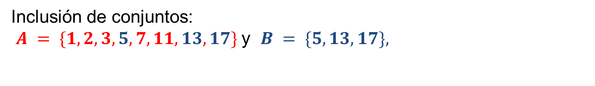






Diagrama de Venn
Inclusión de conjuntos:
$A = \{1,2,3,5,7,11,13,17\}$y $B = \{5,13,17\},$
A
se dice que
$$B ⊂ A$$
(está incluido)
$1$
B
$2$
$5$
$17$
$13$
$3$
$7$
$11$

Slide 11
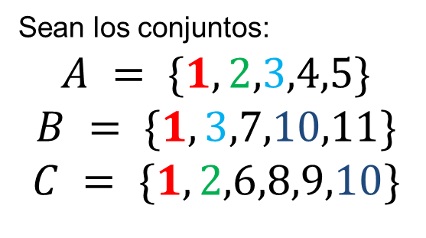



Diagrama de Venn
Sean los conjuntos:
$$A = \{1,2,3,4,5\}$$
$$B = \{1,3,7,10,11\}$$
$$C = \{1,2,6,8,9,10\}$$
A
B
4
5
3
7
11
1
$$A ∩ B$$
$$∩ C$$
$$= \{1\}$$
2
10
C
6
8 9
¿Cómo es la unión entre A, B y C?

Slide 12
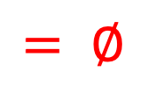
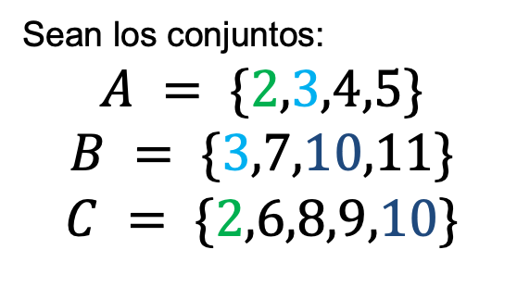

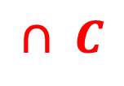
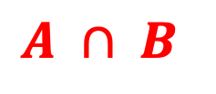
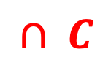
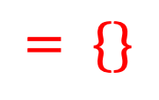
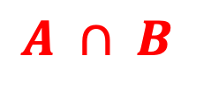
Diagrama de Venn
Sean los conjuntos:
$$A = \{2,3,4,5\}$$
$$B = \{3,7,10,11\}$$
$$C = \{2,6,8,9,10\}$$
A
B
4
5
3
7
11
??
¿Cómo es la unión entre A, B y C?
$$A ∩ B$$
$$∩ C$$
$$= \{\}$$
2
10
Alternativamente podemos escribir $∅$
C
6
8 9
$$A ∩ B$$
$$∩ C$$
$$= ∅$$

Slide 13
Algoritmos y Estructuras
de Datos
- Tipos de Datos Definidos por el Usuario-
Conjuntos
También podemoms realizar cambios directamente sobre un conjunto:
A.add(a): reemplaza el conjunto A por A union a (no tiene efecto si el elemento a pertenece al conjunto A).
A.discard(a): reeplaza el conjunto A por A removiendo el elemento a (no tiene efecto si el elemento a no pertenece al conjunto A).
A.difference_update(B): reemplazara el conjunto A por A intersección B^C.

Slide 14
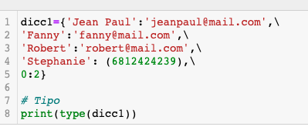
Algoritmos y Estructuras
de Datos
- Tipos de Datos Definidos por el Usuario-
Diccionarios:
Un diccionario o "tabla associativa" es una colección de items
”llave : valor”, donde la llave y el valor pueden ser cualquier tipo de objeto.
y los escribimos de la siguiente forma:
c = {l1:v1, l2:v2, ... , ln,vn}
Es un contenedor de amplio uso (y estan optimizados al igual que cualquier tipo "hashable" en Python).

Slide 15
Algoritmos y Estructuras
de Datos
- Tipos de Datos Definidos por el Usuario-
Diccionarios:
La función len() nos devuelve la cardinalidad.
No podemos indexarlos de manera habitual, es decir de manera posicional, deberemos usar las llaves de diccionario para retornar los valores correspondientes.
Es posible asignar nuevos valores a una las llaves.
dic[key]=value asignará un nuevo valor a la llave key, solo si la llave ya pertenece al diccionario.
En caso de que la llave no exista en el diccionario, añadira el nuevo par (key:value) al diccionario.

Slide 16
Algoritmos y Estructuras
de Datos
- Tipos de Datos Definidos por el Usuario-
Diccionarios:
Aquí tenemos algunos métodos útiles para usar diccionarios.
dic.item(): retorna una lista de los valores en el diccionario
dic.keys(): solo retorna los valores de las llaves del diccionario.
dic.values(): solo retorna los valores del diccionario.
dic.copy(): retorna una copia del diccionario $\texttt{dic}$.
dic.pop(key): retorna y quita del diccionario el valor que referido por la llave key
dic.popitem() retorna y quita del diccionario el último item ingresado/añadido.
dic.update(newdic) actualiza dic con los valores de otro diccionario newdic, solo para las llaves de newdic que no están en dic.

Slide 17


Algoritmos y Estructuras
de Datos
- Tipos de Datos Definidos por el Usuario-
Listas:
Una lista es un contenedor ordenado de objetos (pueden ser de distinto tipo).
Definicion:
Definición por comprensión:

Slide 18
Algoritmos y Estructuras
de Datos
- Tipos de Datos Definidos por el Usuario-
Listas:
Podemos utilizar los indices de distintas maneras para poder acceder mas convenientemente a partes de una lista. Esta notación funciona para cualquier tipo de contenedor ordenado (i.e. strings, tuples, etc).
L [ i ] retorna el i-esimo elemento de la lista L.
L [ i : j ] retorna los elementos desde el i-esimo (includido) hasta el j-esimo (excludido). El resultado tiene el mismo tipo que L.
L [ i : ] es equivalente a: L [ i : len (L) ].
L [ : j ] es equivalente a: L [ 0 : j ].
L [ i : : paso ] retorna la lista de elemntos desde la $i$-esima posición progresando sobre los indices de acuerdo a paso.
También podemos concatenar listas usando el operador '+'

Slide 19
Algoritmos y Estructuras
de Datos
- Tipos de Datos Definidos por el Usuario-
Listas:
Aquí hay una breve lista de los métodos asociados al tipo *Lista*:
L.count(obj) retorna el número de ocurrencias del objeto ‘obj’ en L.
L.index(value) retorna el primer indice i para el cual L [ i ] = value.
L.insert(i, obj) inserta el objeto obj en la i-esima posición, moveindo el resto de los contenidos de la lista hacia la derecha.
L.remove(value) remueve de L la primer ocurrencia de $\texttt{value}.
L.pop(index) retorna el valor indexado y lo remueve de L.
L.reverse() escribe la lista L del revez (cambia L).
L.sort(L) (re)ordena L de acuerdo al orden lexicográfico. Los elementos deben ser del mismo tipo.

Slide 20
Algoritmos y Estructuras
de Datos
- Tipos de Datos Definidos por el Usuario-
Rangos:
Los rangos son tipos especiales de contenedores.
Construiremos un rango de la siguiente forma:
range(comienzo, fin, paso)
El rango no es un objeto per se, podemos tratarlo como una ‘lista potencial’.
Es posible checkear si ‘valor' esta (o pertenece) a cierto rango, i.e. ‘valor’ in range(comienzo, fin)
operaciones

Slide 21
Algoritmos y Estructuras
de Datos
- Tipos de Datos Definidos por el Usuario-
Diferencias entre Contenedores:
Un diccionario es una forma conveniente de almacenar/actualizar/eliminar información sobre llaves esspecíficas. Sin embargo, es un objeto de mayor complejidad y debe ser utilizado con cuidado.
Una cadena de carácteres es un objeto especifico. Es una forma simple se comunicarse con el usuario, usando el método format.
Los strings y las tuplas, son tipos inmutables: es decir,
No existen métodos definidos para cambiar sus valores internos.

Slide 22
Algoritmos y Estructuras
de Datos
- Tipos de Datos Definidos por el Usuario-
Diferencias entre Contenedores:
Los conjuntos, diccionarios y listas son tipos "mutables”.
  Existen diversos métodos para manipularlos.
  Debemos tener cuidado cuando utilizamos la asignación en tipos mutables, ya en generalmente sobrescribiremos el o los valores.
  Para copiar un objeto complejo debemos usar el método copy en ves del symbolo =.
Los objetos "mutables" tiene un tiempo de accesso mayor (son un poco más lentos).
La desventaja de usar tipos "mutables" es el accesso más lento a los datos.

Slide 23
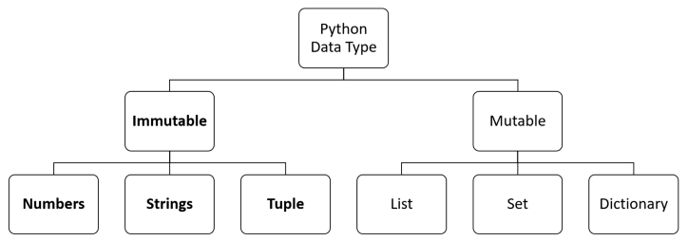
Algoritmos y Estructuras
de Datos
- Tipos de Datos Definidos por el Usuario-
Diferencias entre Contenedores:

Slide 24
Algoritmos y Estructuras
de Datos
- Tipos de Datos Definidos por el Usuario-
Punteros:
En otros lenguajes, existe un tipo de variable especial llamado puntero, que se comporta como una referencia a una variable (como es el caso de las variables mutables en Python).
En Python *no hay punteros* de la manera tradicional, como en la mayoria de los lenguajes OO, todas las variables son referencias a objetos.
Es decir, la *dirección* de la porción de memoria, en donde el objeto está almacenado.
Si esa porción de memoria cambia, el cambio se puede ver en todas las variables que apuntan a esa porción.
Ejemplo type(‘obj)

Slide 25
Algoritmos y Estructuras
de Datos
- Tipos de Datos Definidos por el Usuario-
Vectores y Matrices:

Slide 26

Algoritmos y Estructuras
de Datos

Slide 27
Algoritmos y Estructuras
de Datos

Slide 28
Algoritmos y Estructuras
de Datos

Slide 29
Algoritmos y Estructuras
de Datos

Slide 30
Algoritmos y Estructuras
de Datos

